Slide 1
Бюджет Тацинского сельского поселения на 2019 год и плановый период 2020 и 2021 годы

Slide 2
Основа формирования местного
бюджета на 2019 год и на плановый
период 2020 и 2021 года
прогноз социально-экономического развития Тацинского сельского поселения
(Постановление администрации Тацинского сельского поселения от 07.07.2018 № 134)
Муниципальные программы Тацинского сельского поселения
основные направления бюджетной и налоговой политики Тацинского сельского поселения на 2019-2021 годы (постановление Главы Тацинского сельского поселения от 01.11.2018г. № 234)

Slide 3
Особенности бюджета на 2019 год и на плановый период 2020 и 2021 годов
Доходы бюджета сформированы с учетом изменений, внесенных в бюджетное и налоговое законодательство
Расходы сформированы на основе вновь принятых муниципальных
программ Тацинского сельского поселения
Параметры местного бюджета сформированы с учетом бюджетного эффекта,
предварительно спрогнозированного в соответствии с Планом мероприятий по
росту доходного потенциала Тацинского сельского поселения ,
оптимизации расходов местного бюджета и сокращению
Муниципального долга поселения до 2020 года
Обеспечение реализации Указа Президента Российской Федерации
от 07.05.2018 No 204 «О национальных целях и стратегических задачах
развития Российской Федерации на период до 2024 года»

Slide 4
Основные приоритеты бюджетной политики:
Обеспечение социального
благополучия населения
Экономический рост
пути реализации бюджетной политики
обеспечение наполняемости бюджета собственными доходами
Формирование
расходов с
учетом их
оптимизации и
повышения
эффективности
стабильность налоговых и неналоговых условий
инвестирование в человеческий капитал

Slide 5
Показатели прогноза социально экономического развития Тацинского поселения
 | Индекс потребительских цен (декабрь к декабрю в процентах) | Среднемесячная заработная плата (рублей в месяц) | Количество безработных (в чел.)
2018 (оценка) | 103,1 | 22 870,0 | 165
2019 (прогноз) | 104,3 | 22 998,0 | 163
2020 (прогноз) | 103,8 | 23 126,0 | 162
2021 (прогноз) | 104,0 | 23 126,0 | 159

Slide 6
Основные характеристики бюджета Тацинского сельского поселения на 2019-2021 годы
Наименование показателей | Прогноз на 2019 год | Прогноз на 2020 год | Прогноз на 2021 год
1. Доходы – всего, из них: | 18028,4 | 16160,5 | 16263,6
налоговые доходы и не налоговые доходы | 11946,7 | 12150,8 | 12153,3
безвозмездные поступления | 6081,7 | 4009,7 | 4110,3
2. Расходы – всего | 18028,4 | 16160,5 | 16263,6
из них:
на реализацию муниципальных целевых программ | 8593,4 | 6883,2 | 5842,2
расходы на приоритетные направления:
благоустройство | 6556,4 | 6016,1 | 4973,4
Культура и физическая культура | 700,0 | 700,0 | 700,0
3. Дефицит (профицит) | 0 | 0 | 0

Slide 7
Основные параметры местного бюджета на 2019 год
Доходы бюджета
18028,4
Расходы бюджета
18028,4
Налог на доходы физических лиц
5320,0
Благоустройство
6556,4
Единый с/х налог
1400,0
Культура и ФК
700,0
Налоги на имущество
4729,2
Социальная политика
373,2
Иные доходы
497,5
Иные расходы
10398,8
Безвозмездные поступления
6081,7

Slide 8
Налоговые льготы Тацинского сельского поселения (земельный налог)
1) Героев Советского Союза, Героев Российской Федерации, Героев Социалистического труда и полных кавалеров ордена Славы, Трудовой Славы и «За службу Родине в Вооруженных Силах СССР»;
2) инвалидов I и II группы;
3) ветеранов Великой Отечественной Войны, инвалидов Великой Отечественной Войны;
4) граждан, подвергшихся воздействию радиации вследствие катастрофы на Чернобыльской АЭС и других радиационных аварий на атомных объектах гражданского или военного назначения, а также в результате испытаний, учений и иных работ, связанных с любыми видами ядерных установок, включая ядерное оружие и космическую технику;
5) граждан Российской Федерации, проживающих на территории Тацинского сельского поселения не менее чем 5 лет, предшествующих дате подачи заявления о бесплатном предоставлении земельного участка в собственность, имеющие трех и более несовершеннолетних детей и совместно проживающие с ними;
6) граждан Российской Федерации, проживающих на территории Тацинского сельского поселения не менее 5 лет, предшествующих дате подачи за-явления о бесплатном предоставлении земельного участка в собственность, имеющих трех и более усыновленных (удочеренных), а также находящихся под опекой и попечительством детей (при условии воспитание этих детей не менее 3 лет), и совместно проживающие с ними;
7) граждан Российской Федерации, проживающих на территории Тацинского сельского поселения, имеющих в составе семьи ребенка-инвалида.

Slide 9
Налоговые льготы Тацинского сельского поселения (налог на имущество физических лиц)
Установить налоговые ставки по налогу на имущество физических лиц исходя из кадастровой стоимости объекта налогообложения в следующих размерах: (за 2018 год)
Кадастровая стоимость объектов налогообложения | Ставка налога
До 900 000 рублей (включительно) | 0,1 процента
Свыше 900 000 рублей до 1 300 000 рублей (включительно) | 0,2 процента
Свыше 1 300 000 рублей | 0,3 процента
Освободить от уплаты налога на имущество граждан Российской Федерации, проживающих на территории Тацинского сельского поселения, имеющих в составе семьи детей-инвалидов, совместно проживающих с ними.
Налоговые льготы предоставляется с учетом положений статьи 407 Налогового кодекса Российской Федерации.

Slide 10
Налоговые и неналоговые доходы бюджета на 2019-2021 годы

Slide 11
СТРУКТУРА НАЛОГОВЫХ И НЕНАЛОГОВЫХ ДОХОДОВ БЮДЖЕТА В 2019 ГОДУ

Slide 12
Структура расходов по разделам бюджетной классификации (тыс.руб.)

Slide 13
Структура расходов по разделам бюджетной классификации 2019 год (%)

Slide 14
Структура муниципальных программ Тацинского поселения на 2019 год
Всего 8593,4 тыс. руб на реализацию 9 муниципальных программ
Общественный порядок 620,0 т.р
Жилищное хозяйство 54,2т.р.
Культура и ФК 700,0 т.р.
Благоустройство 3749,0 т.р.
ЖКХ 2771,5 т.р.
Защита населения, пожарная безопасность 241,3т.р.
Формирование городской среды
457,4 т.р.

Slide 15
Муниципальная программа Тацинского сельского поселения «Обеспечение общественного порядка и противодействие преступности»
Основные цели программы
2019 год
620,0
тыс. рублей
2020 год
2021 год
20,0 тыс. рублей
20,0 тыс. рублей
повышение качества и результативности реализуемых мер по охране общественного порядка, снижение уровня преступности, противодействию терроризму и экстремизму.
Средства местного бюджета
Основные целевые показатели | 2019 год | 2020 год | 2021 год | 2022 год
Количество проведенных рейдов по обеспечению общественной безопасности при массовых гуляниях% | 100,0 | 100,0 | 100 | 100,0
Количество граждан, охваченных мероприятиями, направленными на повышение уровня правового, культурного, нравственного, спортивного и военно-патриотического воспитания, повышение уровня межнациональной терпимости% | 100,0 | 100,0 | 100 | 100,0
Количество мероприятий, направленных на выявление и уничтожение дикорастущей конопли% | 100 | 100,0 | 100 | 100,0

Slide 16
Муниципальная программа Тацинского сельского поселения «Защита населения и территории от чрезвычайных ситуаций, обеспечение пожарной безопасности и безопасности на водных объектах»
Основные цели программы
2019 год
241,3
тыс. рублей
2020 год
2021 год
194,6 тыс. рублей
192,9 тыс. рублей
Минимизация социального и экономического ущерба, наносимого населению, экономике и природной среде от чрезвычайных ситуаций природного и техногенного характера, пожаров и происшествий на водных объектах
Средства местного бюджета
Основные целевые показатели | 2019 год | 2020 год | 2021 год | 2022 год
Количество выездов пожарных и спасательных подразделений на пожары, чрезвычайные ситуации и происшествия, %. | 100 | 100 | 100 | 100
Количество спасенных людей, и которым оказана помощь при пожарах, чрезвычайных ситуациях и происшествиях, % | 100 | 100 | 100 | 100
Охват населения оповещаемого региональной системой оповещения,% | 100 | 100 | 100 | 100

Slide 17
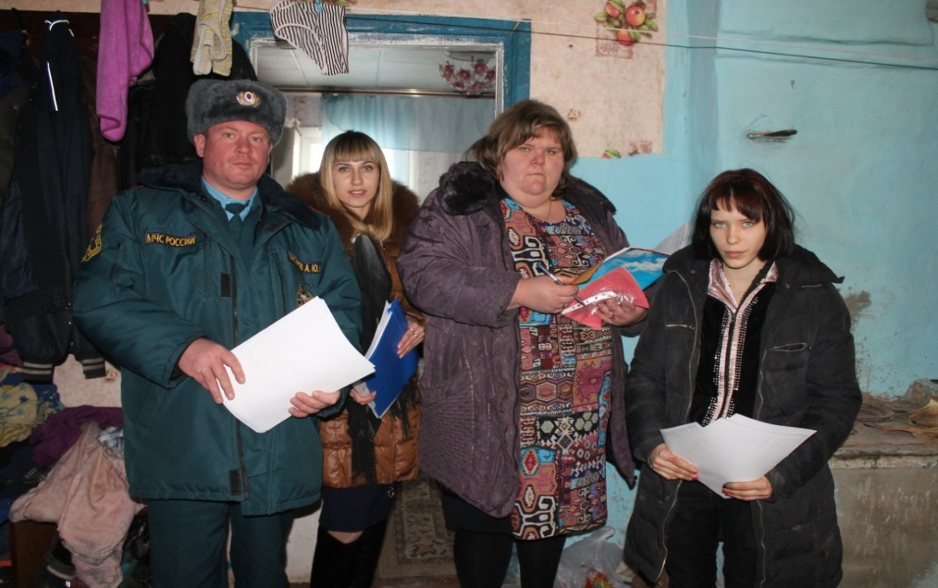
Основные задачи муниципальной программы
обеспечение эффективного предупреждения, деятельности и ликвидации чрезвычайных ситуаций природного и техногенного характера, пожаров, происшествий на водных объектах, а также ликвидации последствий террористических акций
обеспечение и поддержание высокой готовности сил и средств систем гражданской обороны, защиты населения и территорий от чрезвычайных ситуаций природного и техногенного характера, обеспечения пожарной безопасности и безопасности людей на водных объектах
развитие системы обеспечения промышленной безопасности

Slide 18
Муниципальная программа «Управление муниципальными финансами и создание условий для эффективного управления муниципальными финансами»
Основные цели программы
1. Создание условий для обеспечения долгосрочной сбалансированности и устойчивости местного бюджета
2. Формирование расходных обязательств с учетом их оптимизации и повышения эффективности
3. Нормативное правовое регулирование бюджетного процесса, своевременная и качественная подготовка проекта решения о бюджете поселения на очередной финансовый год и плановый период.
4. Организация исполнения местного бюджета, формирование бюджетной отчетности
Целевые показатели муниципальной программы Тацинского сельского поселения
1. Объем налоговых и неналоговых доходов консолидируемого бюджета Тацинского сельского поселения, тыс. рублей
2. Доля расходов местного бюджета, формируемых в рамках муниципальных программ поселения, в общем объеме расходов местного бюджета, процентов
3. Своевременное внесение проекта решения о бюджете поселения на очередной финансовый год и плановый период и об отчете об исполнении бюджета поселения, в сроки, установленные БК РФ, да/нет.
4. Исполнение расходных обязательств поселения, %.

Slide 19
Муниципальная программа Тацинского сельского поселения «Обеспечение качественными жилищно-коммунальными услугами населения Тацинского поселения»
2019 год
2771,5
тыс. рублей
2020 год
2021 год
2100,0 тыс. рублей
2100,0 тыс. рублей
Основные цели программы
-повышение качества и надежности предоставления жилищно-коммунальных услуг населению поселения
Средства местного бюджета
Основные целевые показатели | 2019 год | 2020 год | 2021 год | 2022 год
Доля удовлетворенности населения по предоставлению коммунальных услуг % | 65,0 | 66,0 | 70,0 | 70,0
Доля фактически освещенных улиц в общей протяженности улиц поселения % | 70 | 70,0 | 70.0 | 70,0
Уровень газификации домовладений % | 100 | 100,0 | 100 | 100,0

Slide 20
Муниципальная программа Тацинского сельского поселения «Благоустройство»
Основные цели программы
2019 год
3749,0
тыс. рублей
2020 год
2021 год
2120,7 тыс. рублей
3395,7 тыс. рублей
-повышение эстетического уровня жизни населения Тацинского сельского поселения;
- повышение уровня внешнего благоустройства и санитарного содержания Тацинского сельского поселения.
Средства местного бюджета
Основные целевые показатели | 2019 год | 2020 год | 2021 год | 2022 год
Удовлетворенность населения уровнем внешнего благоустройства и санитарным содержанием станицы, %. | 65 | 66 | 70 | 70
Процент привлечения организаций к работам по благоустройству, % | 60 | 60 | 60 | 60

Slide 21
Муниципальная программа Тацинского сельского поселения «Развитие культуры»
Основные цели программы
2019 год
400,0
тыс. рублей
2020 год
2021 год
400,0 тыс. рублей
400,0 тыс. рублей
-Сохранение культурного и исторического наследия Тацинского сельского поселения, обеспечение доступа граждан к культурным ценностям и участию в культурной жизни, реализация творческого потенциала населения Тацинского сельского поселения.
Средства местного бюджета
Основные целевые показатели | 2019 год | 2020 год | 2021 год | 2022 год
Уровень освоения бюджетных средств программы% | 100,0 | 100,0 | 100 | 100,0
Удельный вес населения, учувствовавшего в культурно-досуговых мероприятиях% | 75,0 | 75,0 | 75,0 | 78,0

Slide 22
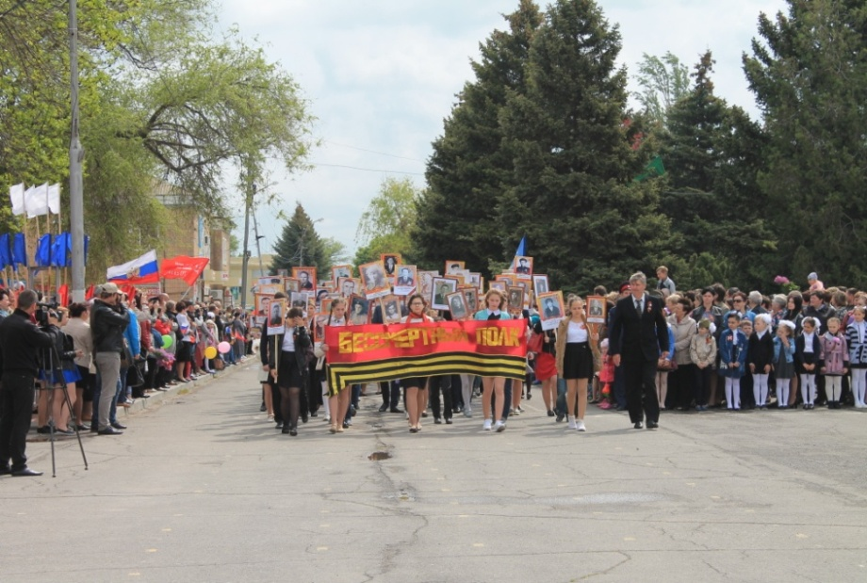
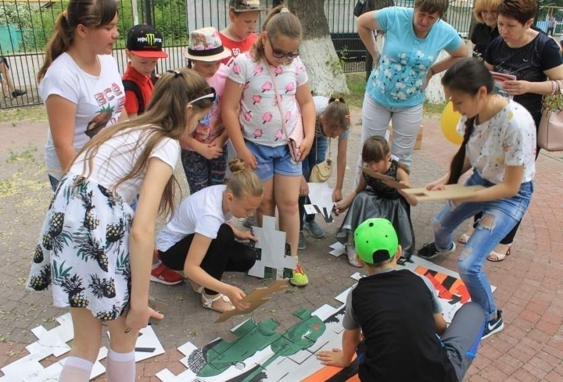
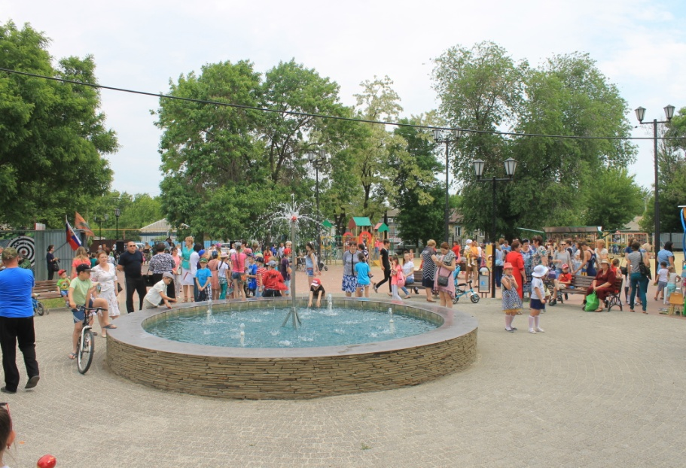
Основные ЗАДАЧИ и мероприятия муниципальной программы
Создание единого культурного пространства Тацинского сельского поселения, обеспечение доступа граждан к культурным ценностям и участию в культурной жизни, реализация творческого потенциала;
Эффективное использование средств местного бюджета Тацинского сельского поселения.

Slide 23
Муниципальная программа Тацинского сельского поселения «Развитие физической культуры и спорта»
Основные цели программы
2019 год
300,0
тыс. рублей
2020 год
2021 год
300,0 тыс. рублей
300,0 тыс. рублей
-Создание условий, обеспечивающих повышение мотивации жителей Тацинского поселения к регулярным занятиям физической культурой и спортом и ведению здорового образа жизни
Средства местного бюджета
Основные целевые показатели | 2019 год | 2020 год | 2021 год | 2022 год
Численность лиц, систематически занимающихся физической культурой и спортом, % | 100 | 100,0 | 100 | 100,0
обеспеченность спортивными сооружениями в Тацинском сельском поселении, шт | 2 | 3 | 3 | 4

Slide 24
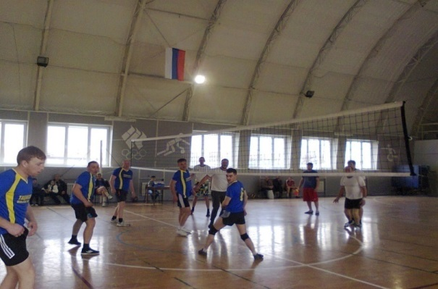
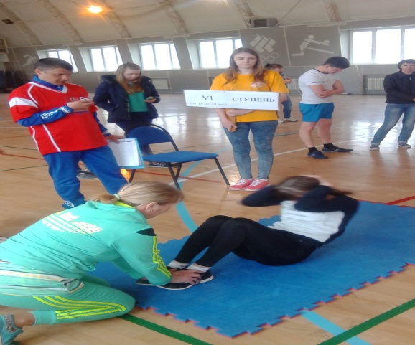
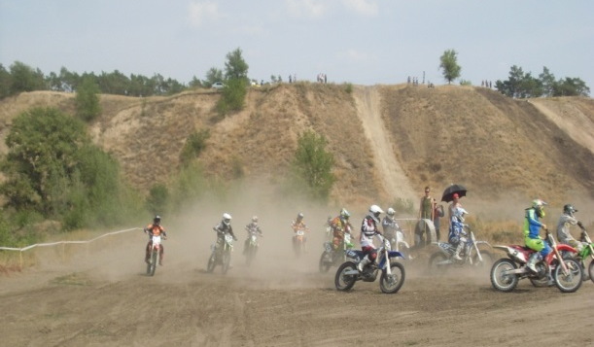
Основные ЗАДАЧИ и мероприятия муниципальной программы Тацинского сельского поселения «Развитие физической культуры и спорта»
Повышение интереса населения к занятиям
физической культурой и спортом в поселении
разработка и реализация комплекса мер по пропаганде физической культуры и спорта как важнейшей составляющей здорового образа жизни
Принимать участие к поэтапному внедрению
Всероссийского физкультурно-спортивного комплекса «Готов к труду и обороне»

Slide 25
Муниципальная программа Тацинского сельского поселения «Обеспечение доступным и комфортным жильем населения Тацинского сельского поселения»
Основные цели программы
2019 год
49,2
тыс. рублей
2020 год
2021 год
49,2 тыс. рублей
49,2 тыс. рублей
-повышение качества жизни отдельных категорий населения
Средства местного бюджета и иные межбюджетные трансферты
Основные целевые показатели | 2019 год | 2020 год | 2021 год | 2022 год
Уровень освоения бюджетных средств, выделенных на реализацию муниципальной программы ,% | 100,0 | 100,0 | 100,0 | 100,0
Оплата взносов и проведение капитального ремонта многоквартирных домов,% | 100,0 | 100,0 | 100,0 | 100,0

Slide 26
Муниципальная программа Тацинского сельского поселения «Формирование современной городской среды на территории Тацинского сельского поселения»
2019 год
457,4
тыс. рублей
2020 год
410,1
тыс. рублей
2021 год
609,9
тыс.. рублей
Основные цели программы
повышение качества и комфорта проживания населения на территории Тацинского сельского поселения
Средства местного бюджета и иные межбюджетные трансферты
Основные целевые показатели | 2019 год | 2020 год | 2021 год
Доля благоустроенных общественных территорий от общего количества общественных территорий Тацинского сельского поселения% | 80 | 80 | 80
Доля благоустроенных дворовых территорий многоквартирных домов от общего количества дворовых территорий многоквартирных домов Тацинского сельского поселения% | 60 | 80 | 80

Slide 27
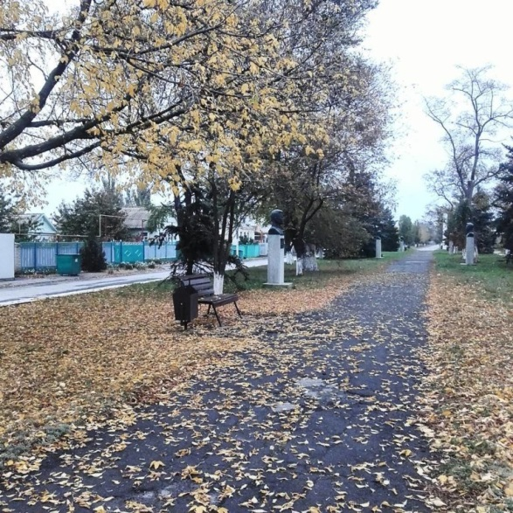
Основные задачи муниципальной программы
создание условий для повышения заинтересованности граждан, организаций и иных лиц в реализации мероприятий по благоустройству территории муниципального образования «Тацинское сельское поселение»
увеличение количества благоустроенных дворовых территорий многоквартирных домов Тацинского сельского поселения
увеличение количества благоустроенных общественных территорий Тацинского сельского поселения

Slide 28
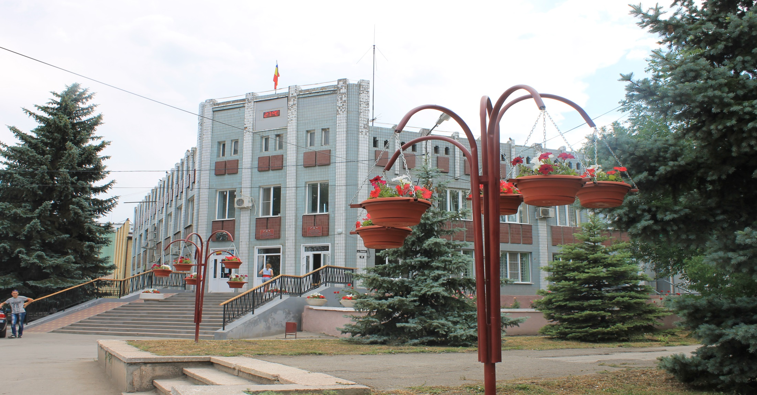
Предложенное решение о бюджете на 2019 год и плановый период
2020 и 2021 годов создаст дополнительные условия для выполнения
поставленных Президентом России, Губернатором области
приоритетных задач.

